Slide 1


Slide 2
ĐỀ TÀI:
NHẬN DẠNG CỬ CHỈ BÀN TAY CON NGƯỜI
TÊN THÀNH VIÊN-NHÓM 15:
BÙI HỮU THỊNH – 18119195
TRƯƠNG THÀNH LỢI - 18119169

Slide 3
OUTLINE
1.GIỚI THIỆU
2.CƠ SỞ LÝ THUYẾT VÀ THIẾT KẾ
3.HUẤN LUYỆN MÔ HÌNH VÀ CHẠY CHƯƠNG TRÌNH
4.KẾT LUẬN VÀ HƯỚNG PHÁT TRIỂN

Slide 4
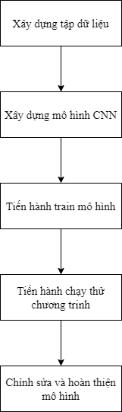
1 Giới thiệu
1.1.Giới thiệu đề tài:
-Xây dựng chương trình nhận dạng một số cử chỉ bàn tay con người đã được chọn sẵn.
Các bước để thực hiện để xây dựng và hoàn tất chương trình

Slide 5






1 Giới thiệu
1.2.Giới thiệu các công cụ sử dụng:
Ngôn ngữ lập trình Python
Keras và TensorFlow
Thư viện OpenCV
Google Colab
Nền tảng Anaconda
IDE Spyder

Slide 6
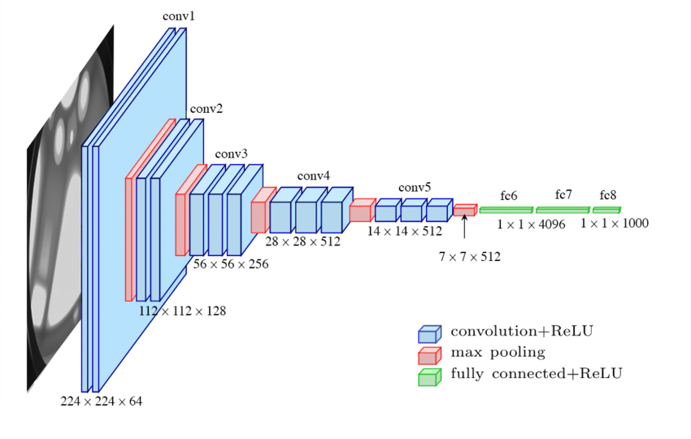
2 Cơ sở lý thuyết và thiết kế
2.1.Thiết kế mô hình mạng CNN
2.1.1.Giới thiệu mạng VGG-16
Minh họa mô hình VGG-16

Slide 7
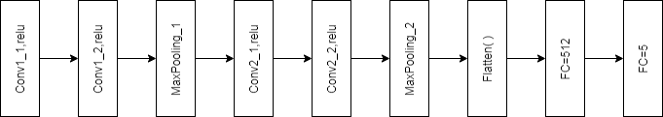
2 Cơ sở lý thuyết và thiết kế
2.1.Thiết kế mô hình mạng CNN
2.1.2.Xây dựng mô hình CNN dựa trên VGG-16
-Mô hình sẽ có 2 tầng tích chập - pooling
-Hàm kích hoạt ở các lớp tích chập là ReLU, lớp Pooling sử dụng MaxPooling
-Có 5 output tương ứng với 5 cử chỉ bàn tay
Mô hình CNN được xây dựng trong đề tài

Slide 8
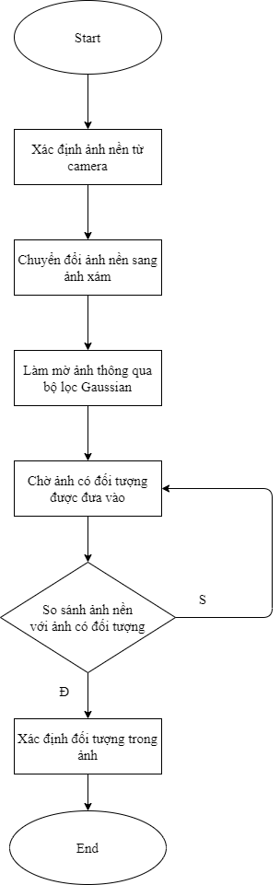
2 Cơ sở lý thuyết và thiết kế
2.2.Xây dựng tập dữ liệu
2.2.1.Kỹ thuật xử lý ảnh Background Subtraction
-Hiểu đơn giản kỹ thuật này là lấy 1 ảnh làm ảnh nền , sau đó so sánh ảnh nền đó với các ảnh khác. Nếu các ảnh khác có chứa những vật thể ( khác giá trị nền ) thì chúng ta sẽ xác định được những vật thể đó.
Lưu đồ giải thuật Background Subtraction

Slide 9





2 Cơ sở lý thuyết và thiết kế
2.2.Xây dựng tập dữ liệu
2.2.2.Xây dựng tập dữ liệu train,test,validation
- Chúng em chọn ra 5 cử chỉ tương ứng với 5 label (0,1,2,3,4) như sau:
Label 0
Label 1
Label 2
Label 3
Label 4

Slide 10
2 Cơ sở lý thuyết và thiết kế
2.2.Xây dựng tập dữ liệu
2.2.2.Xây dựng tập dữ liệu train,test,validation
-Tập train chúng em tạo gồm 3000 ảnh, tương ứng 600 ảnh cho mỗi label
-Tập test và validation chúng em tạo gồm 1500 ảnh, tương ứng 300 ảnh cho mỗi label

Slide 11
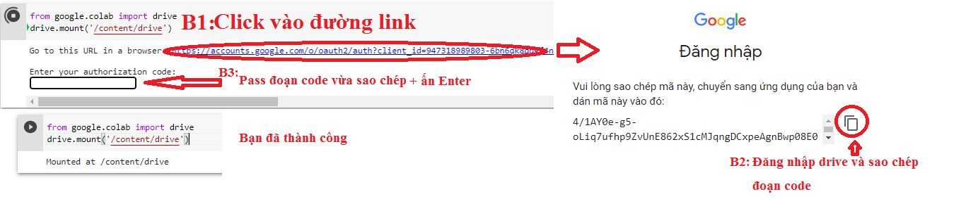
3 Huấn luyện mô hình và chạy chương trình
3.1. Huấn luyện mô hình mạng CNN
Nhóm sẽ sử dụng Google Colab để huấn luyện mô hình mạng CNN
Bước 1: Tiến ảnh upload tập dữ liệu lên Google Drive và liên kết drive với Google Colab.

Slide 12
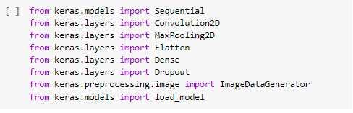
3 Huấn luyện mô hình và chạy chương trình
3.1. Huấn luyện mô hình mạng CNN
Nhóm sẽ sử dụng Google Colab để huấn luyện mô hình mạng CNN
Bước 2: Tiến hành import các thư viện cần thiết trên Colab

Slide 13
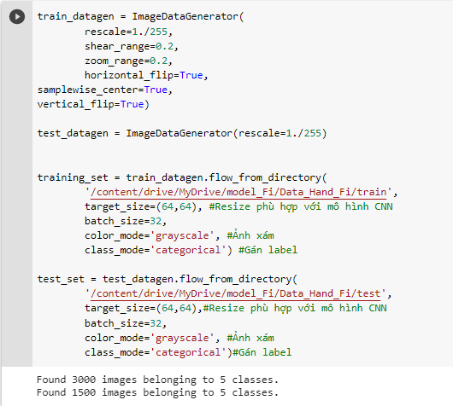
3 Huấn luyện mô hình và chạy chương trình
3.1. Huấn luyện mô hình mạng CNN
Nhóm sẽ sử dụng Google Colab để huấn luyện mô hình mạng CNN
Bước 3: Tiền xử lý (Load dữ liệu, Resize, gán Label)

Slide 14
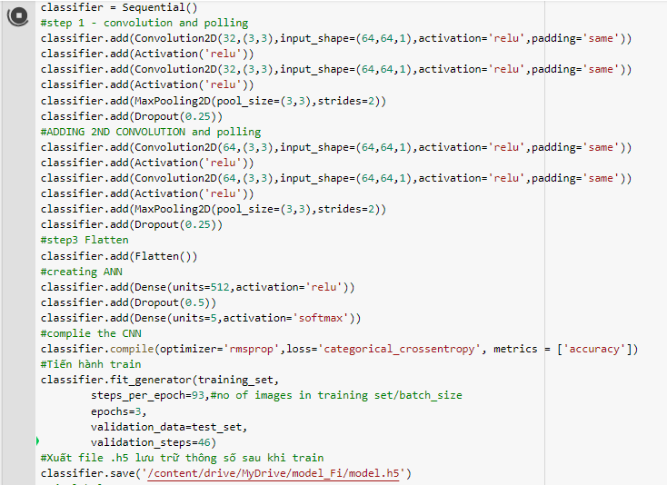
3 Huấn luyện mô hình và chạy chương trình
3.1. Huấn luyện mô hình mạng CNN
Nhóm sẽ sử dụng Google Colab để huấn luyện mô hình mạng CNN
Bước 4: Xây dựng mô hình CNN cho nhận dạng ảnh

Slide 15
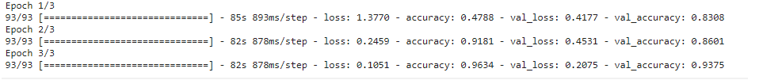
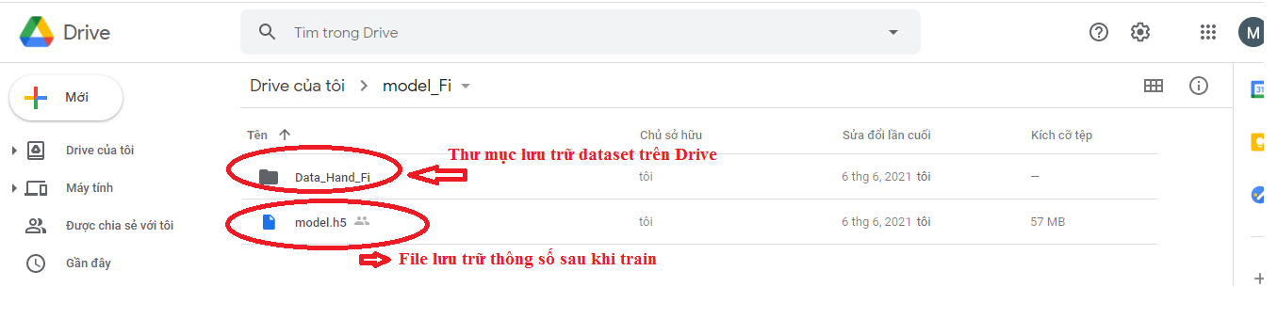
3 Huấn luyện mô hình và chạy chương trình
3.1. Huấn luyện mô hình mạng CNN
Nhóm sẽ sử dụng Google Colab để huấn luyện mô hình mạng CNN
Bước 5: Sau khi ta huấn luyện thì Colab sẽ sinh ra 1 file .h5 để lưu các thông số của mô hình sau khi đã huấn luyện xong.

Slide 16
3 Huấn luyện mô hình và chạy chương trình
3.2. Tiến hành chạy hệ thống sau khi mô hình đã được huấn luyện
Nhóm sẽ sử dụng Spyder để chạy chương trình

Slide 17
4 Kết luận và hướng phát triển
4.1. Kết luận
- Nhóm đã hiểu được lý thuyết cần thiết và cách để thiết kế hệ thống cho việc nhận dạng cử chỉ tay.
- Train mô hình mạng CNN với độ chính xác ổn .
- Test thực tế bằng hình ảnh thông qua WebCam nhận dạng chính xác được các trường hợp cử chỉ đã được học.
- Chương trình còn có sự hạn chế về nhiễu do background gây ra khiến cho việc dự đoán trở nên sai.

Slide 18
4 Kết luận và hướng phát triển
4.2. Hướng phát triển
- Nhóm sẽ tiếp tục phát huy mô hình xử lí với độ chính xác cao hơn hiện tại, xử lý tốt phần background.
- Áp dụng hệ thống vào hệ thống nhúng để ứng dụng thực tiễn.
- Phát triển nhiều cử chỉ tay khác so với năm cử chỉ hiện có.

Slide 19
TÀI LIỆU THAM KHẢO
[1]: “TRÍ TUỆ NHÂN TẠO CƠ SỞ VÀ ỨNG DỤNG” , tác giả Trương Ngọc Sơn, Trường ĐH SPKT TP HCM.
[2]: Trang web dịch từ sách “Dive into Deep Learning” https://d2l.aivivn.com/index.html
[3]: Giới thiệu ngôn ngữ Python , http://tutorials.aiclub.cs.uit.edu.vn/index.php/2020/10/27/introductionpython/
[4]: Giới thiệu thư viện Keras , https://viblo.asia/p/gioi-thieu-ve-deep-learning-thu-vien-keras-63vKjDGAl2R
[5]: Giới thiệu OpenCV, https://topdev.vn/blog/opencv-la-gi-hoc-computer-vision-khong-kho/
[6]: Giới thiệu Google Colab , https://codelearn.io/sharing/google-colab-la-gi
Và một số tài liệu tham khảo khác.

Slide 20


